Slide 1

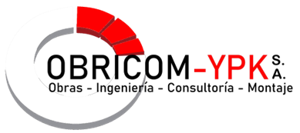



SISTEMA SCADA (SUPERVISORY CONTROL AND DATA ACQUISITION)

Slide 2
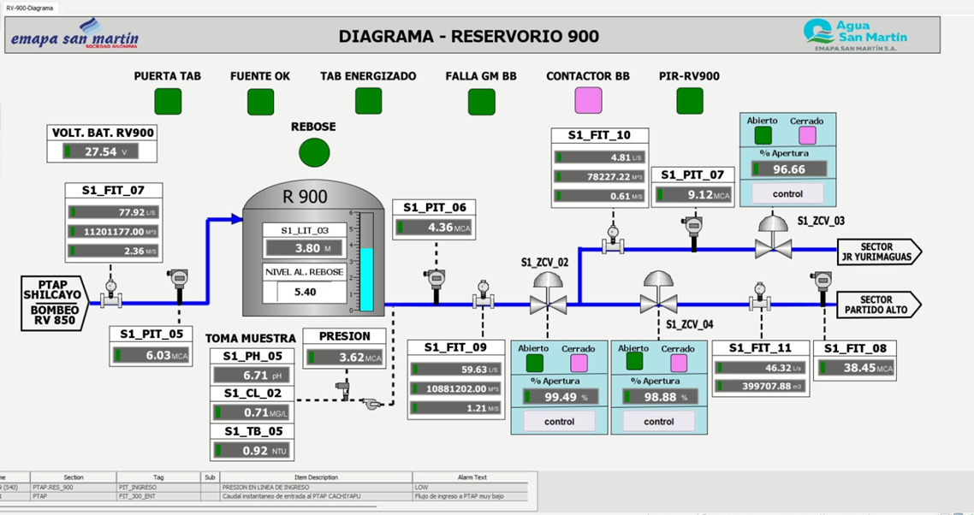
Sistema SCADA (Supervisory Control and Data Acquisition)
es una plataforma de supervisión, control y adquisición de datos que permite monitorear y gestionar procesos industriales en tiempo real. Mediante una interfaz gráfica, el operador puede visualizar el estado de los equipos, controlar dispositivos, registrar variables de proceso, gestionar alarmas y analizar información histórica para garantizar una operación segura, eficiente y confiable.

Slide 3
Principales Funcionalidades
  Supervisión en tiempo real
Visualización continua de variables del proceso.
  Control remoto
Operación de bombas, válvulas, motores y otros equipos autorizados.
  Gestión de alarmas
Notificaciones inmediatas ante eventos críticos.
  Históricos y tendencias
Registro permanente para análisis y toma de decisiones.
  Reportes automáticos
Generación de reportes operativos e históricos.
  Acceso Web
Disponible desde computadora, tablet y teléfono móvil.

Slide 4
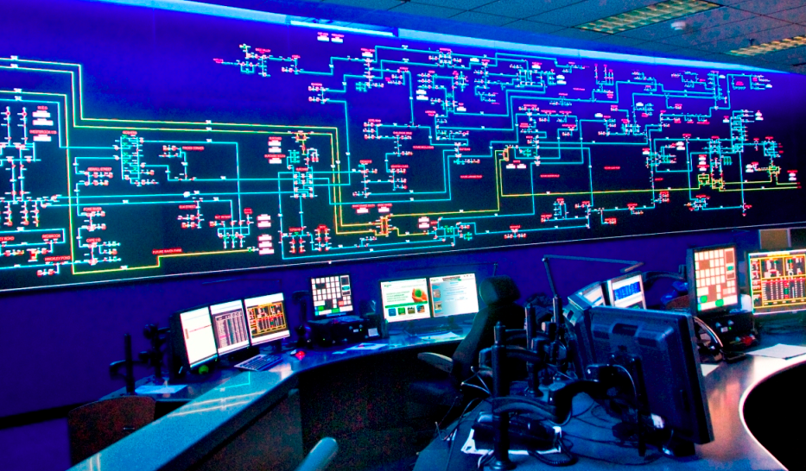


MANUAL DE OPERACIÓN
DE SCADA
INICIO DEL SISTEMA
Para el inicio de la aplicación en el servidor, es necesario dar arranque al aplicativo para lo cual se realizan los siguientes pasos:
a)Iniciar el Sistema SCADA a través del icono Start Fast Tools,.
a)Abrir la aplicación Operator Interface.
Esta aplicación permite ingresar a la interfaz del usuario, donde se encuentran las pantallas de supervisión y control de la estación.

Slide 5
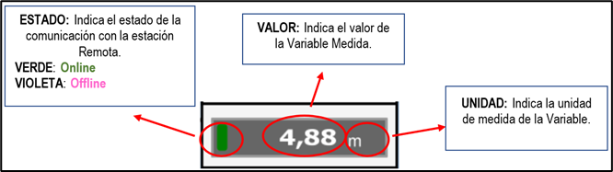
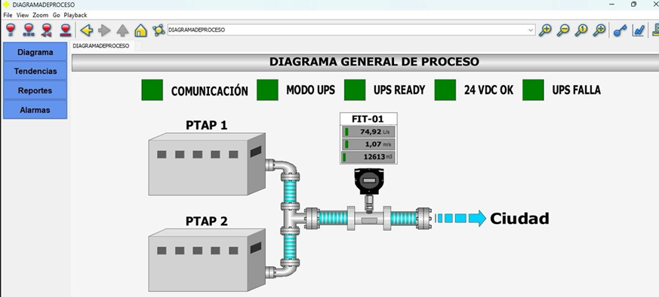
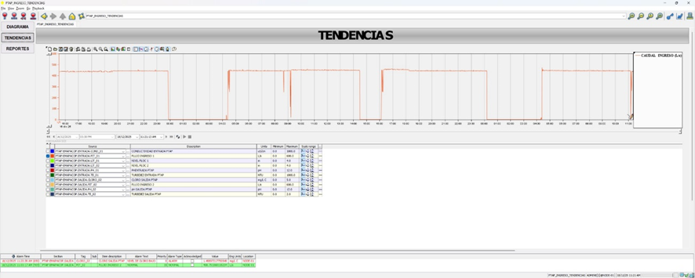
Se muestra en detalle el significado para la correcta interpretación del estado de las variables.
PANTALLAS
a) Diagrama PC. Se muestra el proceso existente de la PTAP. Posee transmisores de flujo, transmisores de nivel y señales digitales del tablero. Tal como se muestra en la Figura 4.
Se muestra el comportamiento de cada una de las variables en el tiempo
En la parte superior izquierda de la pantalla se encuentra un indicador del estado de comunicación entre el sistema SCADA y el datalogger. El indicador permanece en color verde cuando la comunicación es correcta y cambia a color rojo cuando se pierde la conexión.

Slide 6

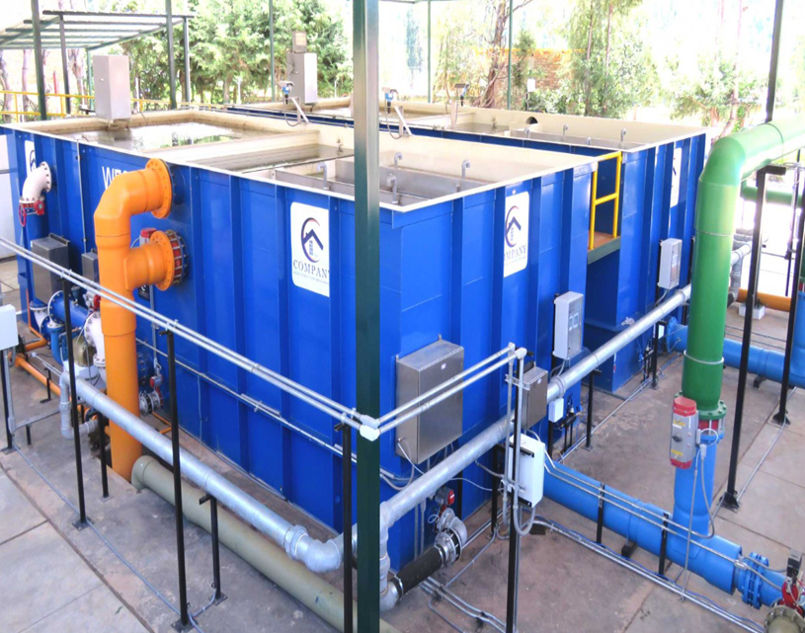
¿Qué incluye la solución?
  Plataforma SCADA Web.
  Desarrollo de pantallas gráficas.
  Configuración de variables.
  Configuración de alarmas.
  Tendencias e históricos.
  Reportes personalizados.
  Gestión de usuarios y perfiles.
  Integración con PLC, RTU y Dataloggers.
  Integración con sensores e instrumentación.
  Puesta en marcha.
  Capacitación técnica.
  Soporte especializado.

Slide 7





Casos de Éxito
OBRICOM YPK S.A es una empresa especializada en el desarrollo de soluciones tecnológicas para el monitoreo y control remoto de estaciones y equipos industriales. Contamos con amplia experiencia en plataformas IoT, integración SCADA y sistemas de gestión de datos en la nube, brindando soluciones a empresas de agua, saneamiento y energía en todo el Perú.
SEDALIB
SEDACUSCO
EMAPA San Martín
Haro Ingenieros
Cliente Estratégico
Cliente Estratégico
Cliente Estratégico
Socio Técnico

Slide 8
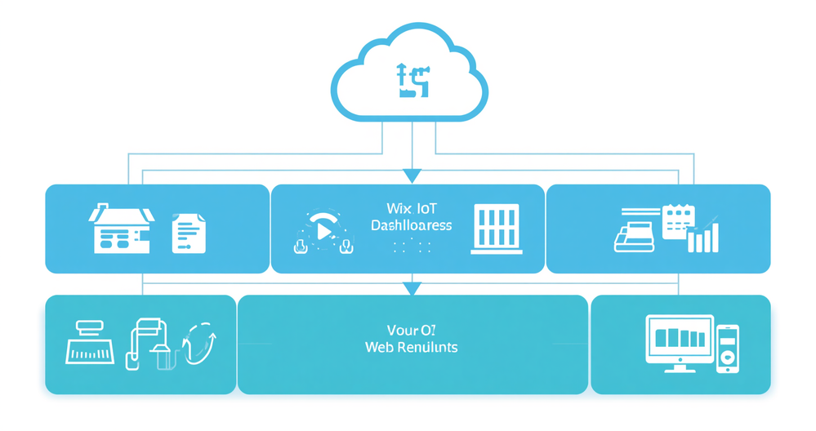



Contáctenos
Arquitectura de 3 Niveles:
🔹 Nivel 1 - Campo: Estaciones remotas, sensores y equipos IoT conectados en sitio.
🔹 Nivel 2 - Comunicación: Red de transmisión de datos segura hacia la nube AWS.
🔹 Nivel 3 - Plataforma Web: Dashboard, visualización, alertas y gestión centralizada.
947 052 964
Contactenos@obricom-ypk.com
Trujillo, Perú | contacto@obricomypk.com

